Slide 1
Agent Instant Recovery
- client agnt 백업 및 복구

Slide 2
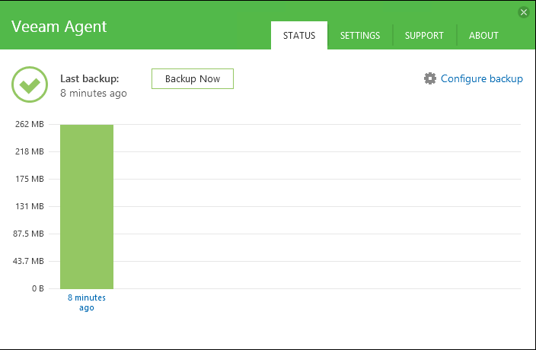
Veeam
Agent Instant Recovery
Agent 백업 수행
1. 백업 수행

Slide 3
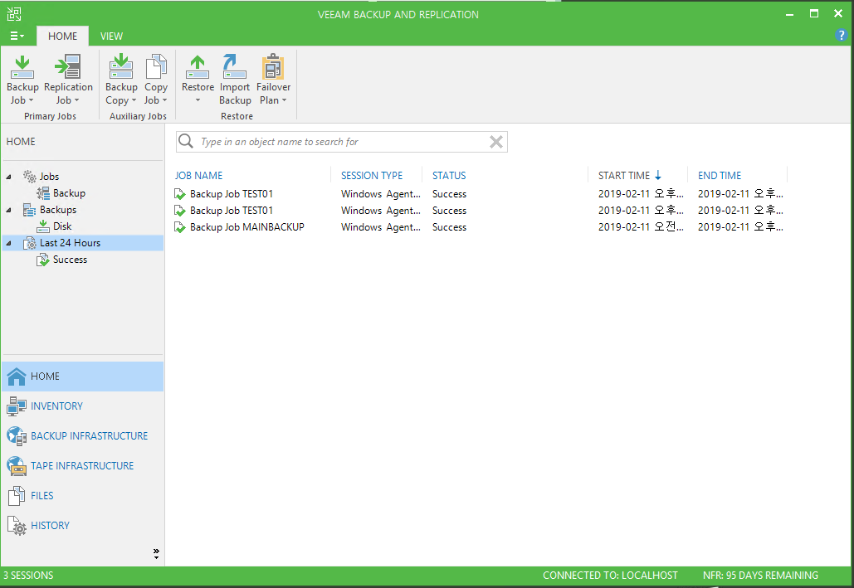
Veeam
Agent Instant Recovery
Instant Recovery 설정
1. Veeam Backup & Replication 실행 및 접속

Slide 4
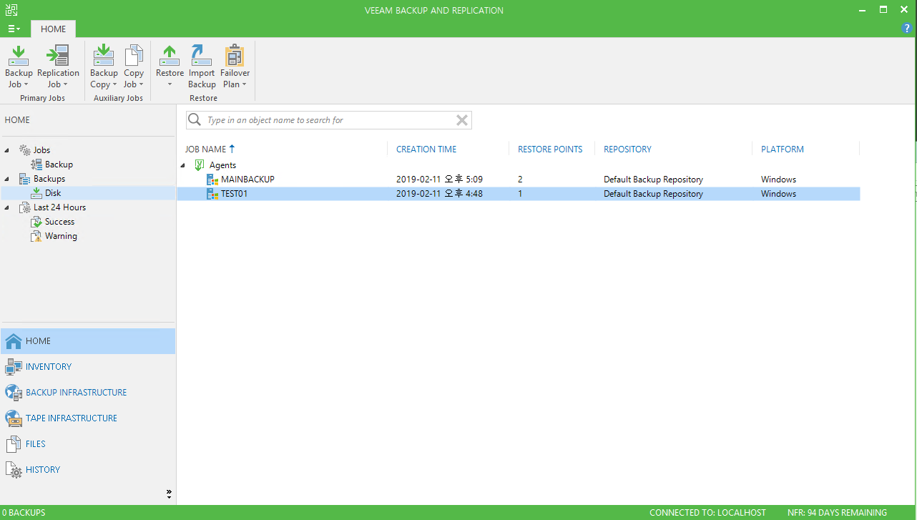
Veeam
Agent Instant Recovery
Instant Recovery 설정
2. 복구할 대상 선택

Slide 5
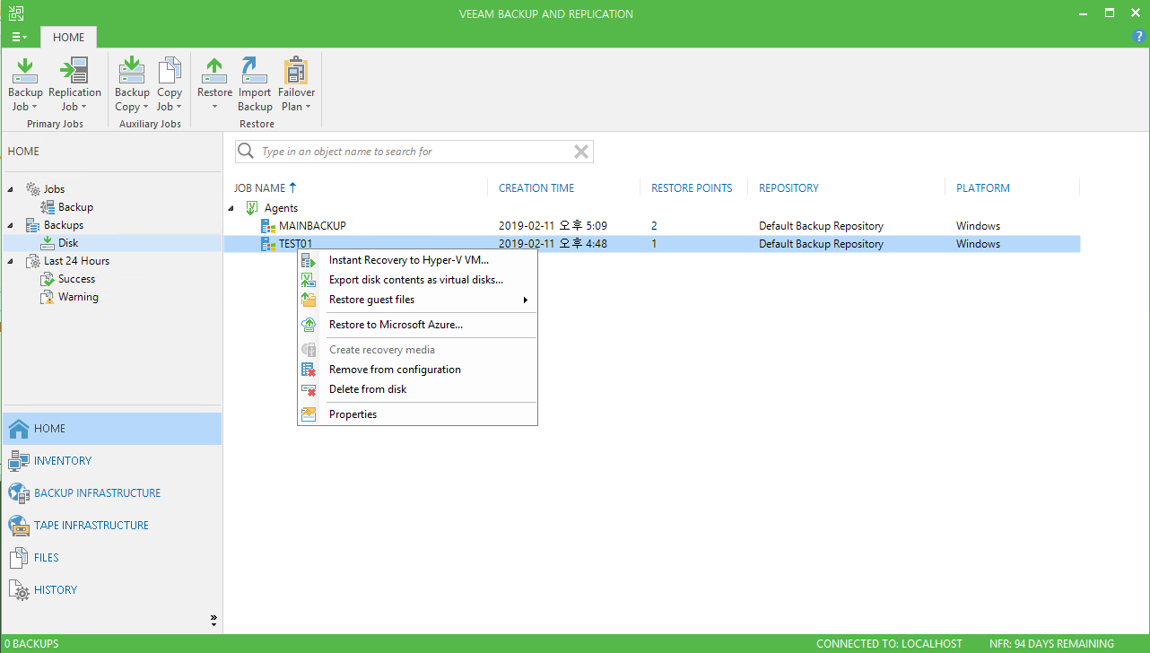
Veeam
Agent Instant Recovery
Instant Recovery 설정
2. 복구할 대상 선택
- Instant Recovery 선택

Slide 6
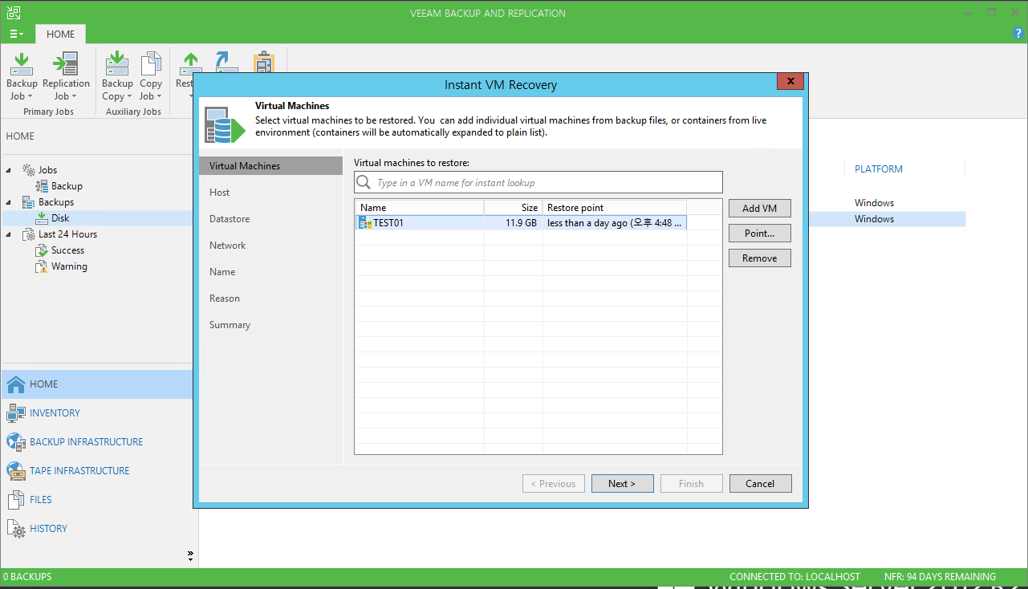
Veeam
Agent Instant Recovery
Instant Recovery 설정
2. 복구할 대상 선택

Slide 7
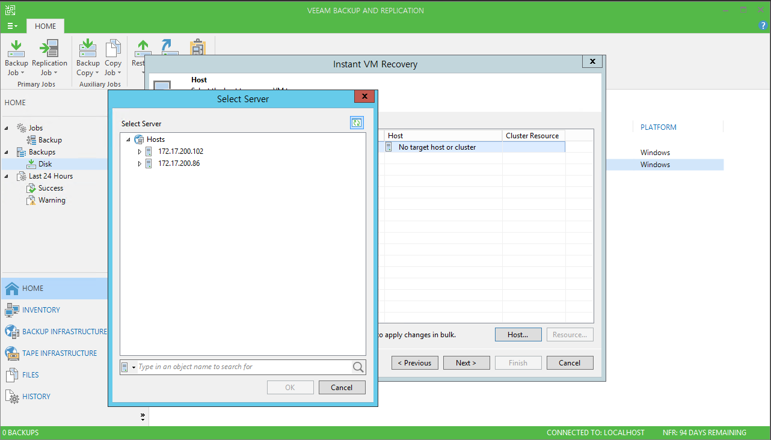
Veeam
Agent Instant Recovery
Instant Recovery 설정
3. Hyper-v 호스트 선택
- Instant Recovery 진행서버 선택

Slide 8
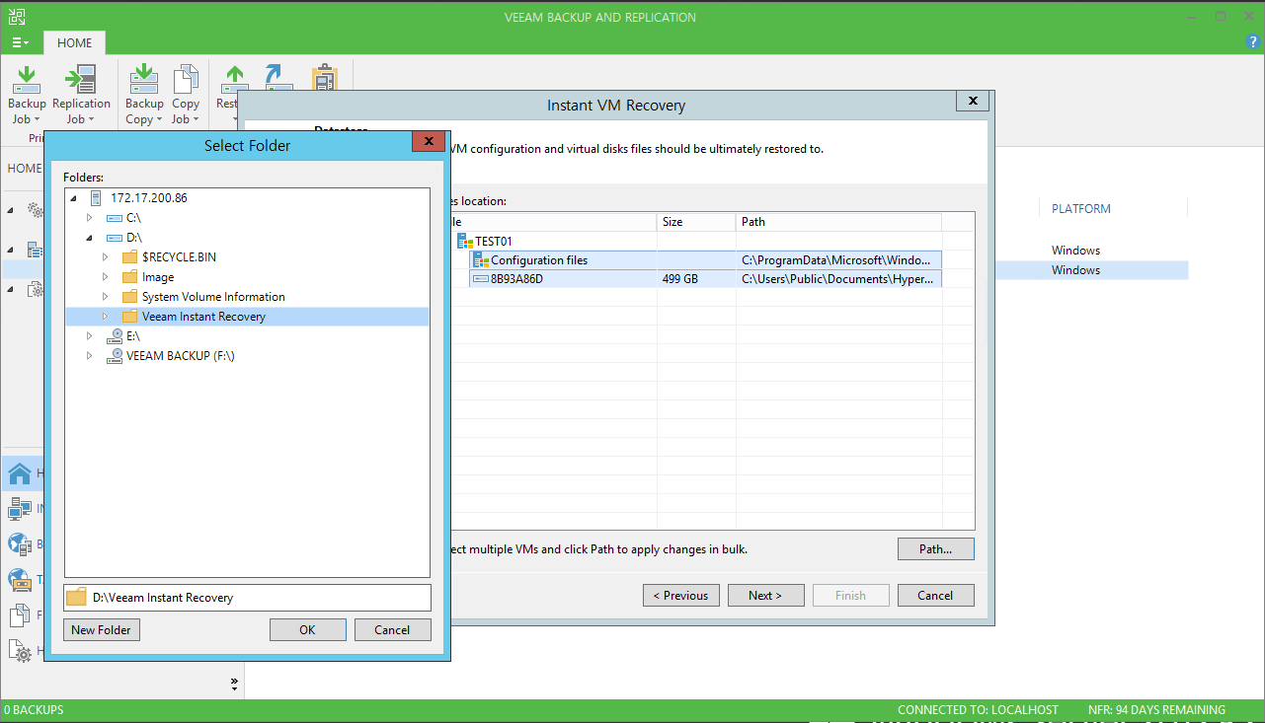
Veeam
Agent Instant Recovery
Instant Recovery 설정
4. Hyper-v Image 경로 지정

Slide 9
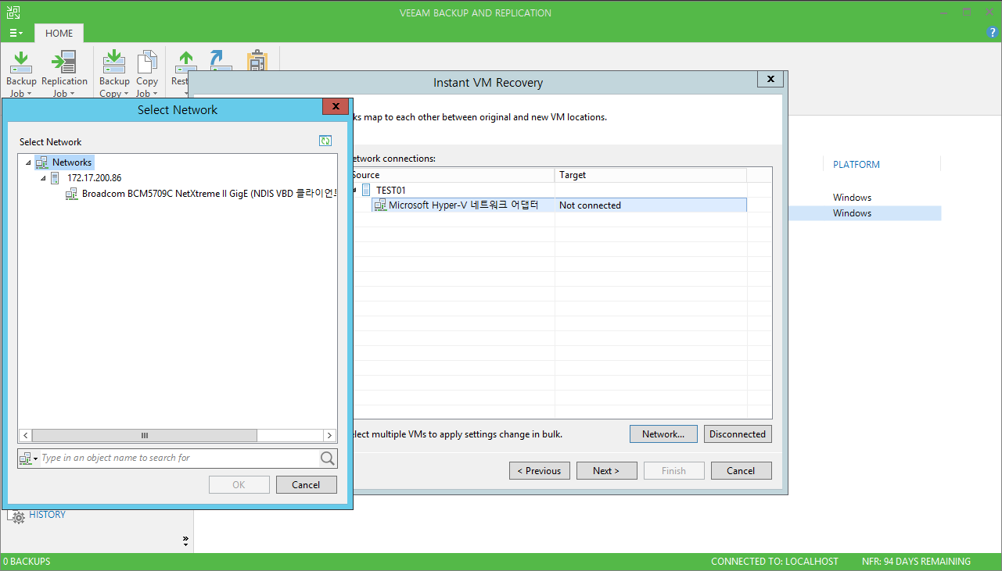
Veeam
Agent Instant Recovery
Instant Recovery 설정
5. Hyper-v network 설정

Slide 10
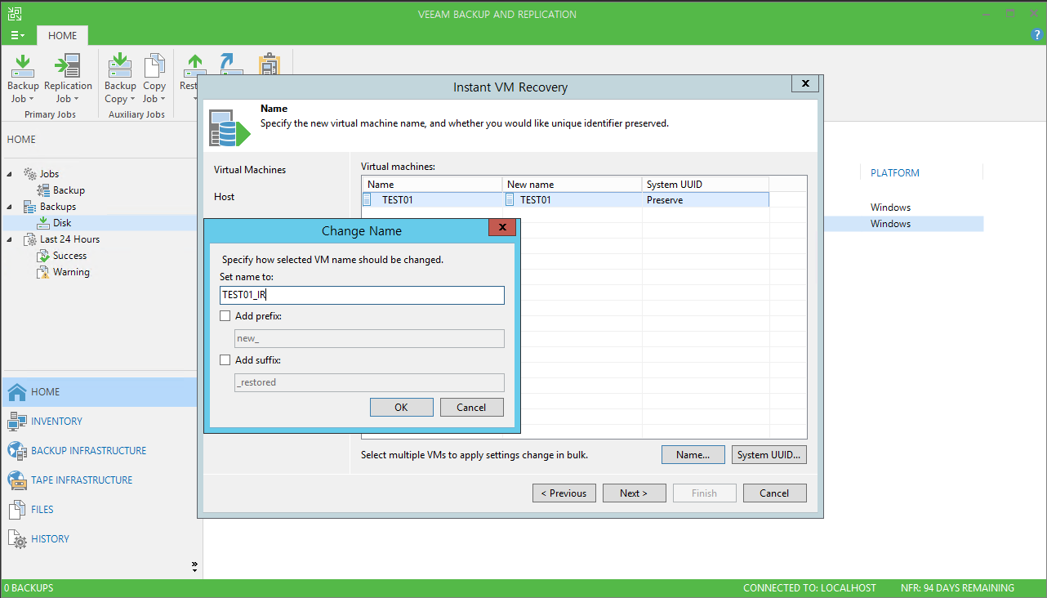
Veeam
Agent Instant Recovery
Instant Recovery 설정
6. Hyper-v hostname 변경
- 복구 서버 이름 변경

Slide 11
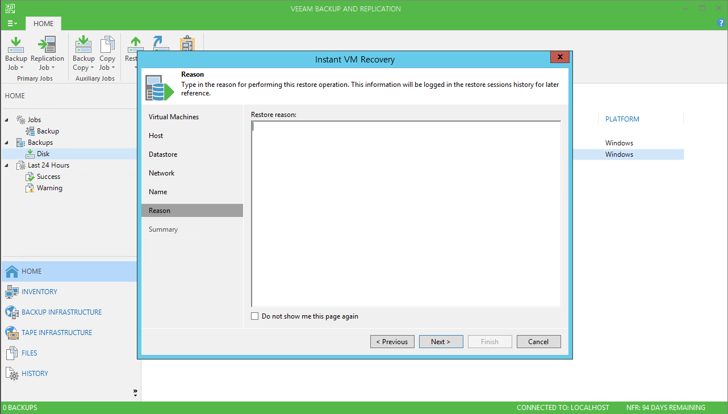
Veeam
Agent Instant Recovery
Instant Recovery 설정
7. Hyper-v 복원 이유

Slide 12
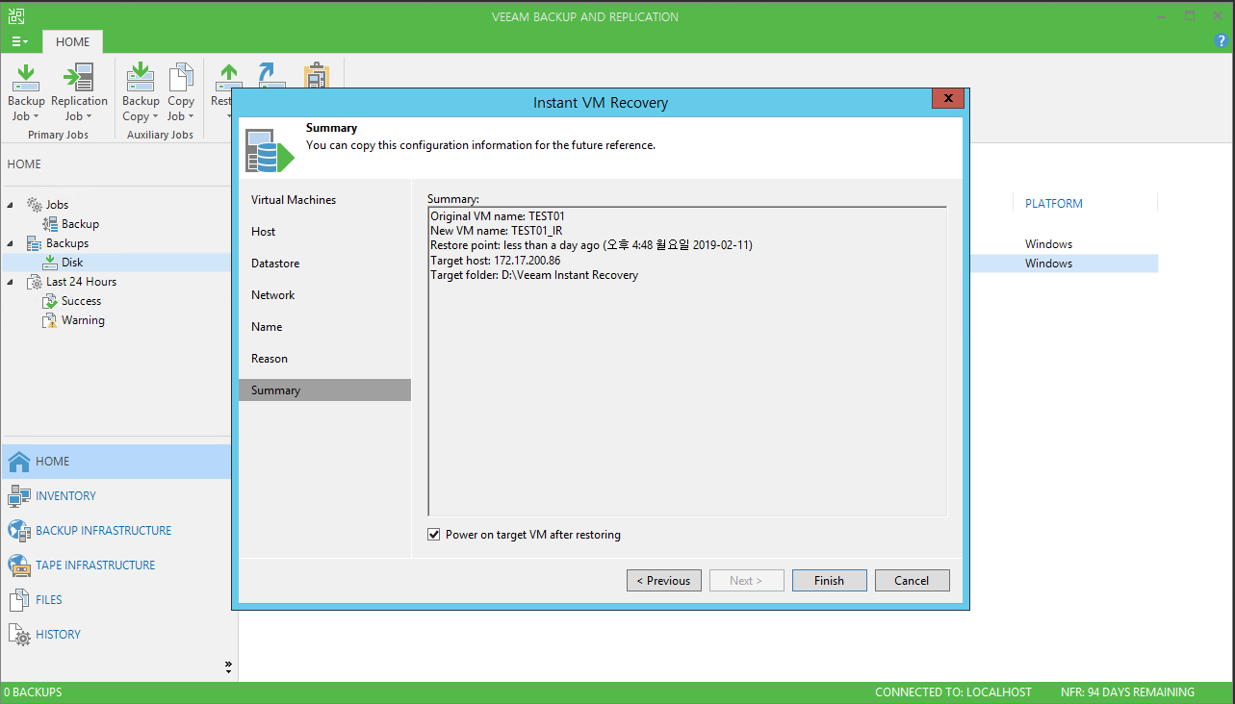
Veeam
Agent Instant Recovery
Instant Recovery 설정
7. Hyper-v 설정 확인

Slide 13
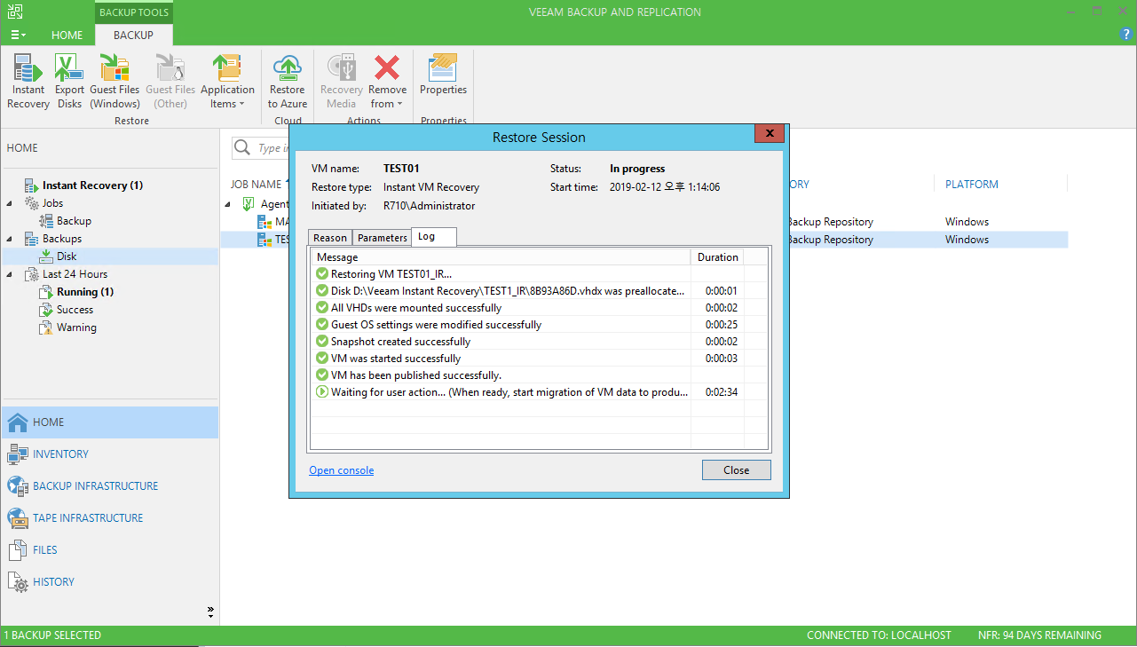
Veeam
Agent Instant Recovery
Instant Recovery 복구
1, Restore Seesion

Slide 14
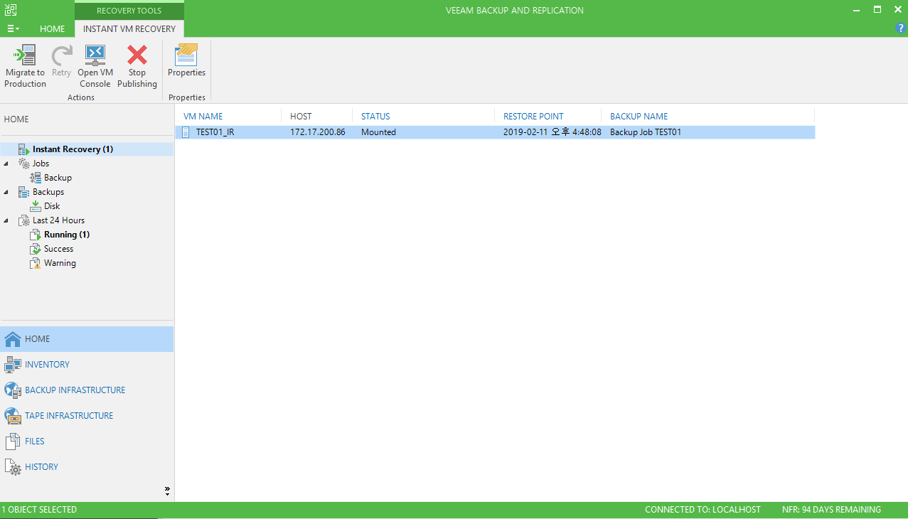
Veeam
Agent Instant Recovery
Instant Recovery 복구
2. Migrate to Production 진행
- Hyper-v 는 이미 실행되고 있으나 서비스를 위하여 마이그레이션 진행

Slide 15
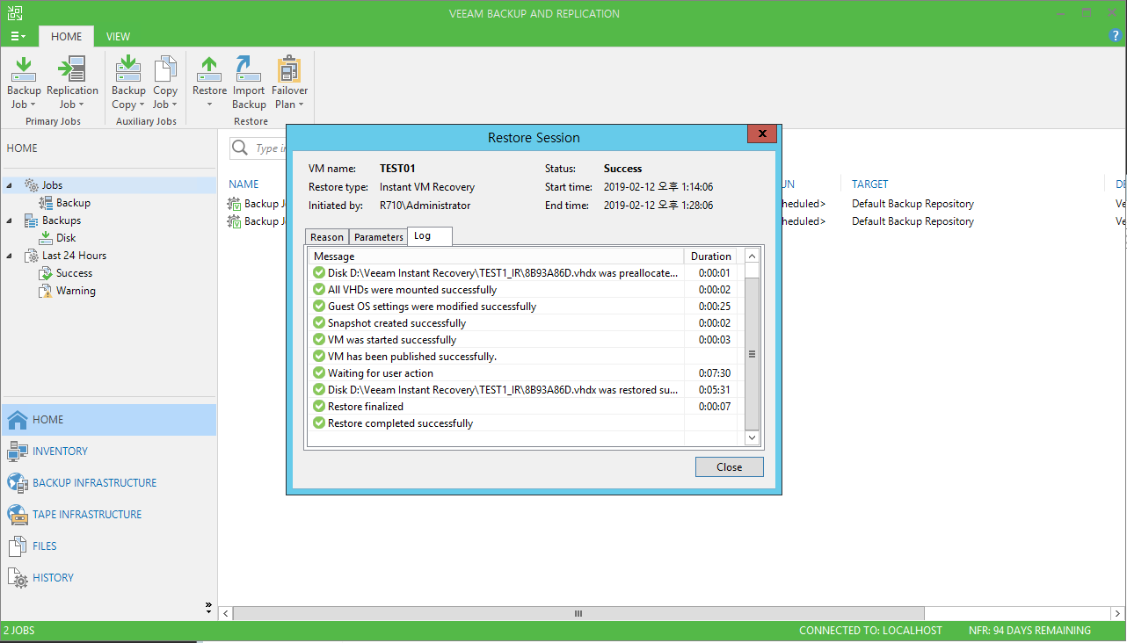
Veeam
Agent Instant Recovery
Instant Recovery 복구
3. Restire 결과

